Slide 1
Sensores para el simulador de marcha LIBRA
Fuerza axial · Distancia · Ángulo — comparativa de sensores para instrumentar el simulador de marcha
Fuerza axial
Distancia
Ángulo
interfaz pylon–plataforma
traslación horiz. / vert.
rotación (flexo-extensión)
Proyecto LIBRA — DPB4 Proyecto de Investigación · Pontificia Universidad Católica del Perú
19 / 08 / 2026

Slide 2
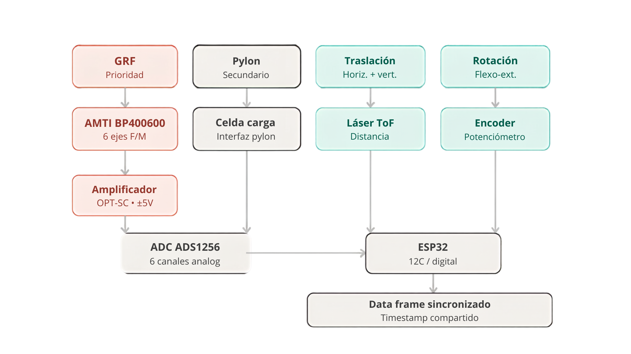
CONTEXTO DEL PROYECTO
Arquitectura de sensado: un sensor por grado de libertad
La plataforma GRF (AMTI BP400600) ya está resuelta. Esta comparativa cubre los tres sensores aún abiertos: celda de carga (pylon), láser ToF (traslación) y encoder/potenciómetro (rotación).
2

Slide 3
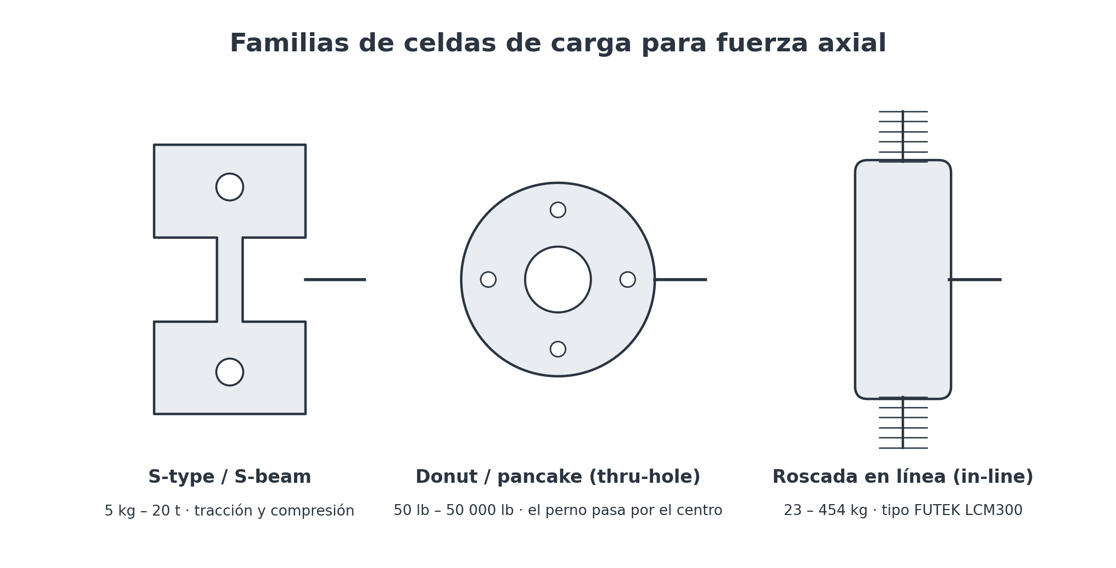
SECCIÓN 1 · FUERZA AXIAL — INTERFAZ PYLON–PLATAFORMA
Familias de celdas de carga y requerimiento del proyecto
Requerimiento (ISO 10328, nivel P5)
Fuerza de prueba 2240 N · fuerza última 4480 N
Ubicación: interfaz pylon–plataforma (no socket, no suelo)
1 eje — upgrade path a 3–6 ejes si se necesita momento
Salida mV/V cruda, compatible con el ADS1256 ya elegido
Candidata actual TAL107F-10 kg (~98 N) queda muy por debajo del rango requerido
Opción | Rango | Salida | Costo aprox.
Celda propia (ref. [16] escalada) | 2500–5000 N (a medida) | mV/V + INA818 | US$ 30–60
S-type / donut genérico | 200–1000 kg | mV/V | US$ 20–150
Donut Transducer Techniques | 222–8896 N | mV/V | US$ 590–630
FUTEK LCM300 (roscada en línea) | 102–4448 N (500/1000 lb) | mV/V · 0.25% no lin. | US$ 190–700
3

Slide 4
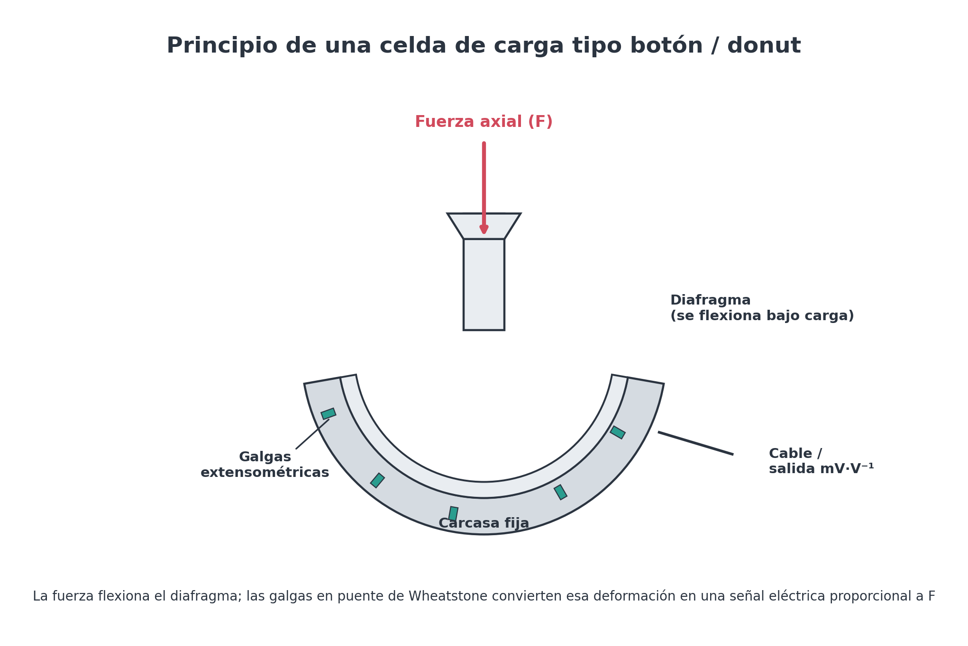
SECCIÓN 1 · FUERZA AXIAL — INTERFAZ PYLON–PLATAFORMA
Principio de medición y recomendación
Recomendación
Preferida — celda propia escalada (ref. [16], ~2500–5000 N). Mismo método ya validado en el repo: FEM en Fusion 360 + galgas CEA + INA818. ~US$30–60, ajustable al patrón de pernos existente.
Si no se fabrica — FUTEK LCM300 en 500 lb o 1000 lb: coincide casi exacto con 2240 N / 4480 N de P5. Salida mV/V lista para el ADS1256. ~US$400–700 nuevo (~US$190 de segunda mano).
Evitar por ahora — TAL107F-10kg. Insuficiente para el ensayo normativo completo; dejarla solo como referencia de principio de sensado.
4

Slide 5
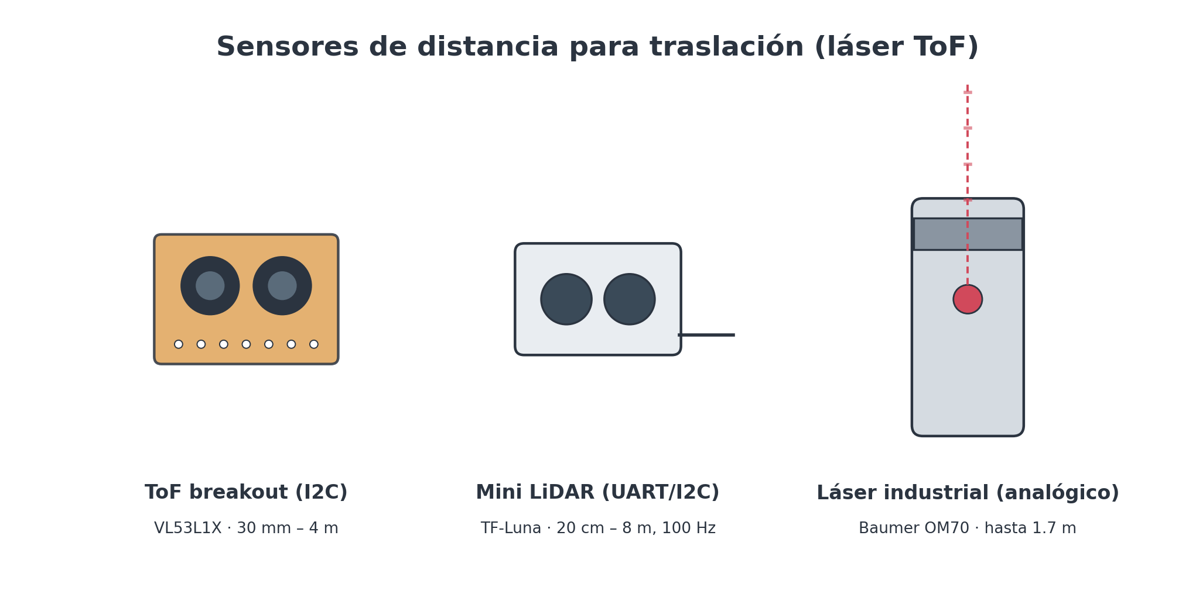
SECCIÓN 2 · DISTANCIA — TRASLACIÓN HORIZONTAL Y VERTICAL
Familias de sensores de distancia y requerimiento del proyecto
Requerimiento (2 DOF de traslación)
Traslación horizontal (riel + cadena) y vertical (husillo)
Descartado: ultrasónico (resolución ~cm, haz cónico)
Descartado: magnetómetro simple (mide orientación, no distancia)
Confirmado por el asesor: sensor láser de distancia (ToF)
Frecuencia objetivo 50–100 Hz — suficiente para ensayo cuasi-estático/cíclico
Opción | Rango | Frecuencia | Costo aprox.
VL53L1X (ToF breakout, I2C) | 30 mm – 4 m | 50 Hz | US$ 15
TF-Luna (mini LiDAR, UART/I2C) | 0.2 – 8 m (±6 cm) | 100 Hz | US$ 25
Baumer OM70 (láser industrial) | hasta 1.7 m | alta (industrial) | consultar
5

Slide 6
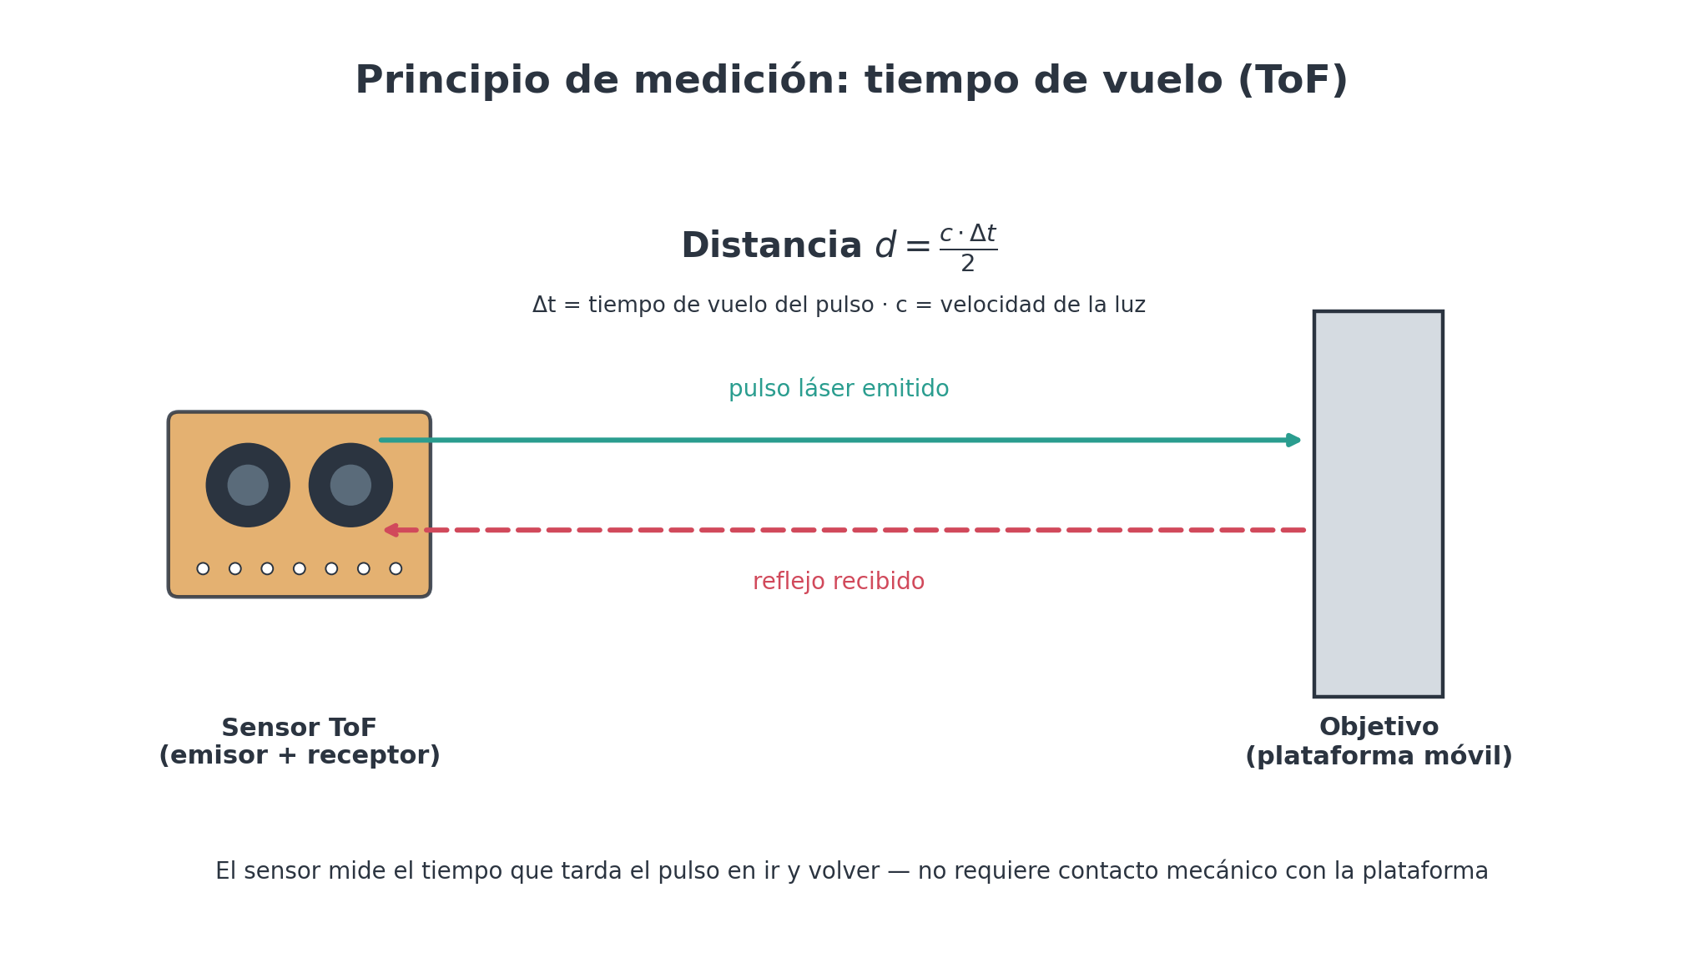
SECCIÓN 2 · DISTANCIA — TRASLACIÓN HORIZONTAL Y VERTICAL
Principio de medición y recomendación
Recomendación
Preferida — TF-Luna. Rango 0.2–8 m cubre con margen la carrera de la plataforma, 100 Hz de muestreo, interfaz UART/I2C directa al ESP32, ~US$25. Arquitectura de bajo costo similar ya usada en [39].
Alternativa — VL53L1X si la carrera es corta (<4 m) y se prioriza resolución milimétrica sobre alcance.
6

Slide 7
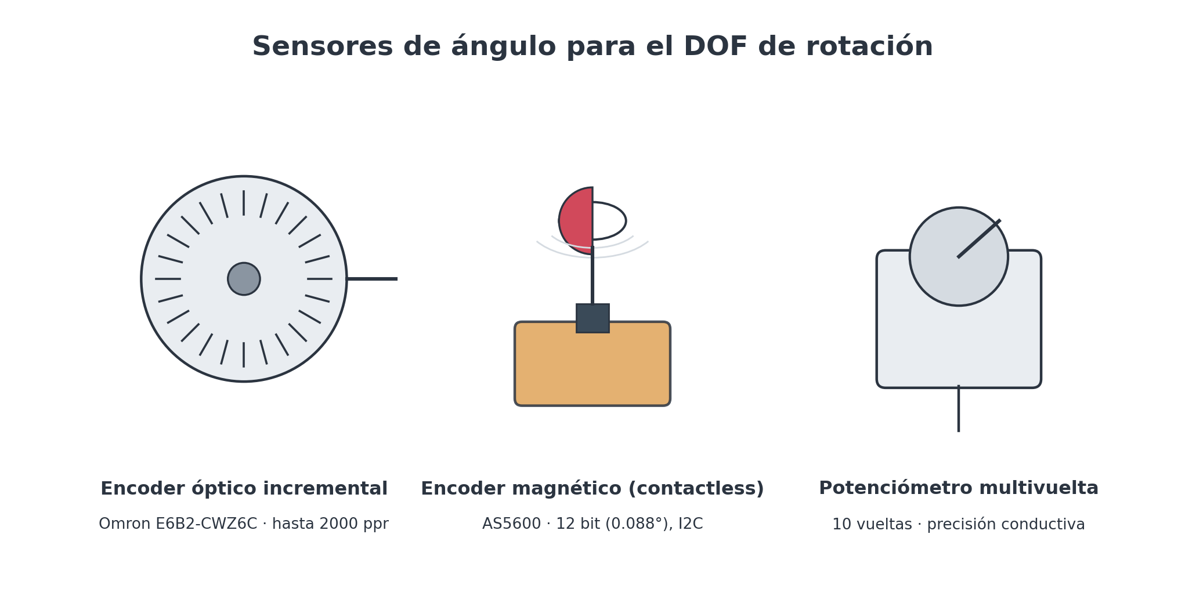
SECCIÓN 3 · ÁNGULO — ROTACIÓN (FLEXO-EXTENSIÓN)
Familias de sensores de ángulo y requerimiento del proyecto
Requerimiento (DOF de flexo-extensión)
Sensor montado en el propio eje del pivote de flexo-extensión
Mide el ángulo primario, con mayor precisión que el IMU solo
El IMU (ya elegido) queda como validación cruzada — no medición primaria
Preferir salida digital (I2C/SPI) sobre analógica, para no sumar canales al ADC
Opción | Resolución | Interfaz | Costo aprox.
AS5600 (encoder magnético) | 12 bit (0.088°) | I2C | US$ 3–8
Omron E6B2-CWZ6C (óptico) | hasta 2000 ppr | salida digital | US$ 25–45 · ~US$670 (industrial)
Potenciómetro multivuelta | continua (según ADC) | analógica | US$ 40–50
7

Slide 8
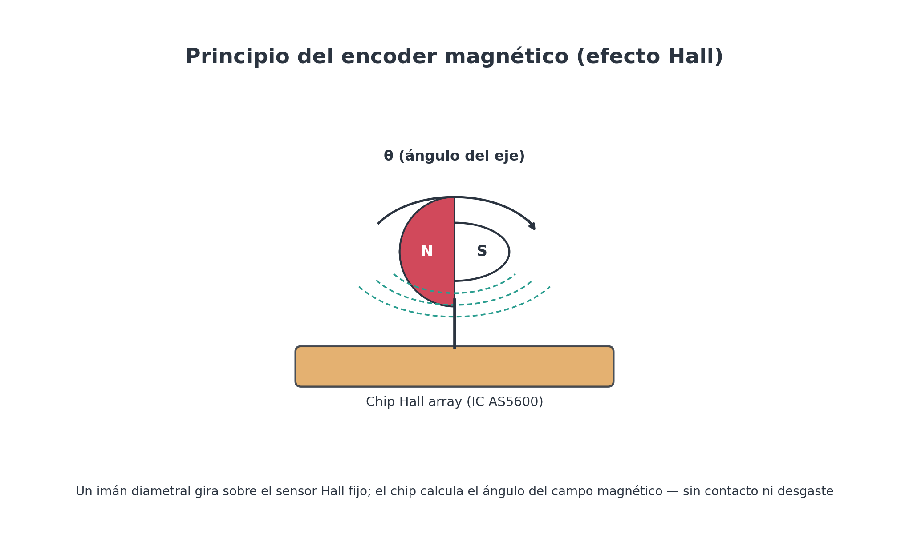
SECCIÓN 3 · ÁNGULO — ROTACIÓN (FLEXO-EXTENSIÓN)
Principio de medición y recomendación
Recomendación
Preferida — AS5600. Sin contacto (sin desgaste mecánico bajo ensayos cíclicos), resolución 0.088°, I2C directo, muy bajo costo — mejor ajuste al presupuesto y a la arquitectura I2C/SPI ya definida.
Alternativa — Encoder óptico incremental (E6B2-CWZ6C) si se requiere mayor robustez industrial o redundancia mecánica con el eje.
8

Slide 9
Resumen: un sensor por grado de libertad
DOF | Sensor recomendado | Rango / resolución | Costo aprox.
GRF (ya resuelto) | AMTI BP400600 (en el laboratorio) | 6 ejes F/M | resuelto
Pylon — fuerza axial | Celda propia escalada · o FUTEK LCM300 | 2240–4480 N | US$ 30–700
Traslación — distancia | TF-Luna | 0.2–8 m, 100 Hz | US$ 25
Rotación — ángulo | AS5600 | 0.088° (12 bit) | US$ 3–8
Próximos pasos
Confirmar el patrón de pernos / dimensiones exactas de la placa superior del pylon
Decidir celda propia vs. FUTEK LCM300 según presupuesto de laboratorio restante
Cotizar disponibilidad y envío a Perú (Mouser, DigiKey, AliExpress) de TF-Luna y AS5600
Actualizar Secc. 4.1 y 4.2 de la revisión bibliográfica con esta comparativa
9

Slide 10
REFERENCIAS
Fuentes consultadas
Fuerza axial
Distancia
Ángulo
FUTEK — LCM300 threaded in-line load cell
FUTEK — Thru-hole / donut load cells
Transducer Techniques — through-hole/donut load cells
TE Connectivity — XFTC301 compact threaded load cell
Interface — SM S-type load cell
ATO.com — catálogo y precios de celdas de carga
Al-Dahiree et al. 2022, Sensors 22(19):7508 (ref. [16] del repo)
Benewake / DFRobot — TF-Luna LiDAR module
Adafruit — VL53L1X ToF distance sensor
Pololu — VL53L0X ToF distance sensor carrier
Baumer — OM70 high-performance laser sensors
STMicroelectronics — VL53L1X product page
ams OSRAM — AS5600 position sensor
QuartzComponents — AS5600 magnetic encoder module
Omron — E6B2-C incremental encoder specification
Newark / RS Online — precios de distribuidor
Comparativa completa con specs, dimensiones y enlaces en Comparativa-Sensores-Fuerza-Axial-Pylon.md (carpeta LIBRA)
10

